Slide 1
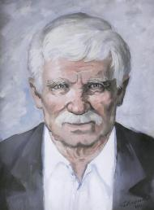
Петро Павлович Ребро. Ліричний та гумористичний доробок
Виконала студентка ІІІ курсу
Групи 6.0146-у
Дусь Наталія

Slide 4
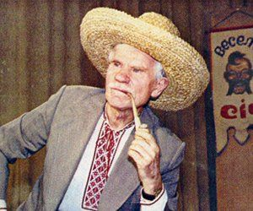
Петро Ребро — фундатор Запорізької обласної організації національної спілки письменників України (очолював більше 30-ти років), виховав цілу плеяду талановитих літераторів, заснував ряд літературно-мистецьких свят, зокрема, “Поетичний травень”, а також альманахи “Хортиця”, “Спокута”, "Весела Січ”.

Slide 6
Значна частина з них побачила світ у роки незалежності України. Це, зокрема, "Вибрані твори” в 5-ти томах, гумористична серія “Козацькі жарти” (12 книг), веселий календар “"Козацький сміховник”, трилогія “Сміхотерапія”, дослідження "Т. Шевченко і Запоріжжя”, книжки для дітей “Квіти мають імена", “Трінь і Трінька” та ін.

Slide 7
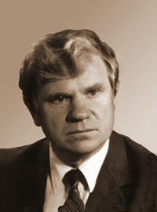

Slide 8
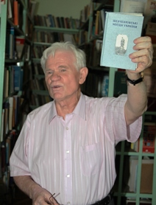
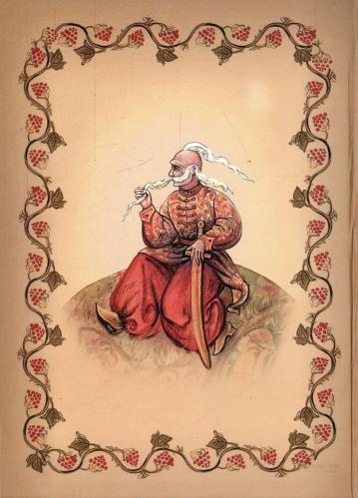

Slide 9
Очевидно, що сам Бог велів поету стати гумористом, бо все життя він прожив у козацькому краї:
Спасибі, доле ,що нам судила
У цьому краї пізнати світ.
Спасибі, нене, що ти навчила
Дзвінкої мови з дитинних літ.

Slide 10
Твори П. Ребра перекладені багатьма мовами світу. Вони ввійшли до антологій, календарів, шкільних
підручників тощо.

Slide 11
Петро Ребро є номінантом Національної премії України імені Т. Г. Шевченка та лауреатом літературних премій імені С. Руданського, імені І. Нечуя-Левицького, імені П. Тичини, імені Остапа Вишні.

Slide 12
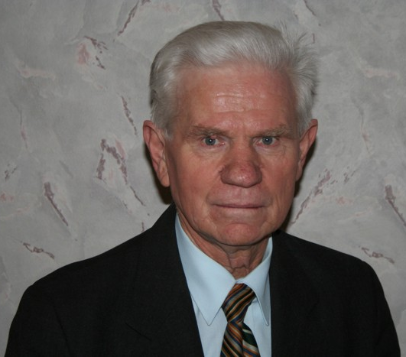
В перекладі на російську мову вийшли збірки поезій «Жди солдата» (1972), «Таблетки с перцем» (1966), «Воробьишки» (1962) та ін.

Slide 13
Його драматична поема «Заграва над Хортицею» (присвячена героїчній діяльності загону «Юні чапаєвці») відзначена премією на Всеукраїнському конкурсі на кращу п’єсу, пісня «Гей, шуми, Великий Луже!» /музика Є. Пасічника/ отримала Гран-прі на Міжнародному пісенному фестивалі «Доля», а пісня «Хвилина мовчання» /музика О. Білаша/ ввійшла до збірки «Сто улюблених пісень».

Slide 14
Книга «Веселиця» була видана в серії «Золота колекція української поезії для дітей».

Slide 15
Особливо вартісним у набутку П. Ребра для дітей є розмаїття вигадок, уміння дохідливо говорити з малюками про серйозне, прагнення відверто або шляхом метафоризації протистояти загальній тенденції до пригнічення особистості. Найбільш яскраві з його віршів увійшли до шкільних підручників, а збірників для позакласного читання, особливо для учнів 5 та 6 класу.

Slide 16
«Козацькі жарти» Петра Ребра – це не заримовані козацькі билиці й небилиці, що дійшли до нас в усних переказах чи в архівних пам’ятках, а оригінальні самостійні твори, написані в кращих традиціях українського гумору, і в них є творчий перегук з веселим фольклором, співомовками Степана Руданського і з сатиричними шедеврами багатьох попередників. Гумористично-сатирична манера Петра Ребра в «Козацьких жартах» – оригінальна і самобутня, не схожа ні на кого в Україні. Хіба що на невмирущого козака Мамая, котрий і словом, за переказами, бився не гірше, ніж шаблею.

Slide 17
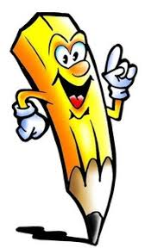
Петра Павловича
по праву називають
літописцем
Запорізького краю,
співцем «малої батьківщини»

Slide 19
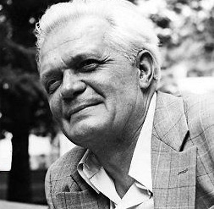
Гумор П. Ребра високо оцінили сучасники митця, зокрема Павло Глазовий так відгукувався про збірку "Козацькі жарти” :

Slide 20
“Те, що Ви зуміли видати таку чудову, розумну книжку, я вважаю козацьким подвигом. Ви не просто воскрешаєте й поширюєте прекрасний гумор. Ви нагадуєте всім землякам своїм і не тільки землякам, що дух козацький не вмре й не загине”.

Slide 21
